Slide 1
Детская организация
МБОУ
«Стычновская
СОШ»
Город Доброград

Slide 2
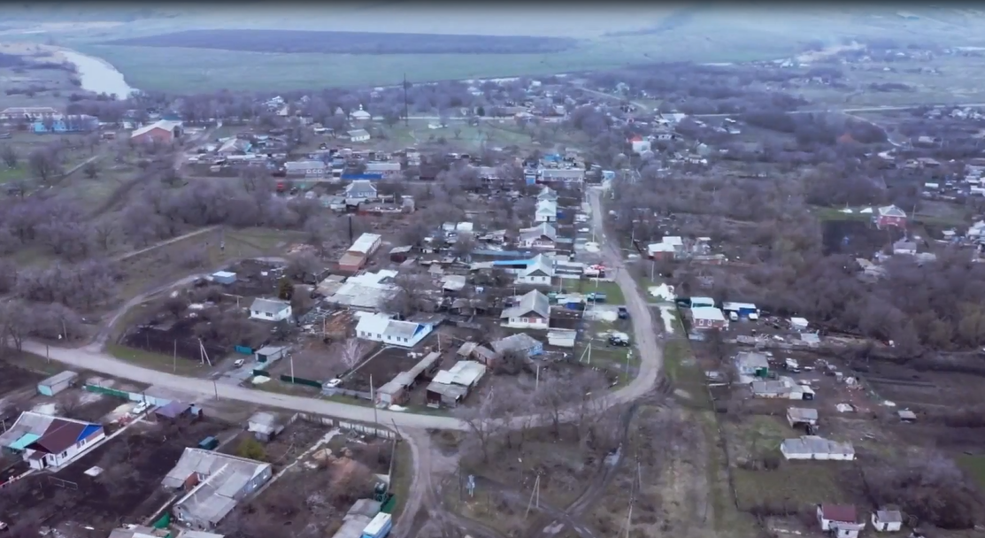
п.Стычновский

Slide 3
Детская организация
МБОУ
«Стычновская
СОШ»
Город Доброград

Slide 4
НАШ ДЕВИЗ и ЭМБЛЕМА
«Жить во имя добра, истины и красоты!»

Slide 5
Об объединении:
Главный орган управления – Совет школы
Рабочие комитеты: образования; шефской помощи; культуры и досуга; печати; чистоты и порядка; спорткомитет.
• Основная цель – помочь себе и окружающим тебе
людям советами и добрыми делами.
• Основные направления деятельности г. «Доброград»–
патриотическое , духовно- нравственно,
художественно-эстетическое , трудовое,
спортивно-оздоровительное , познавательное

Slide 6
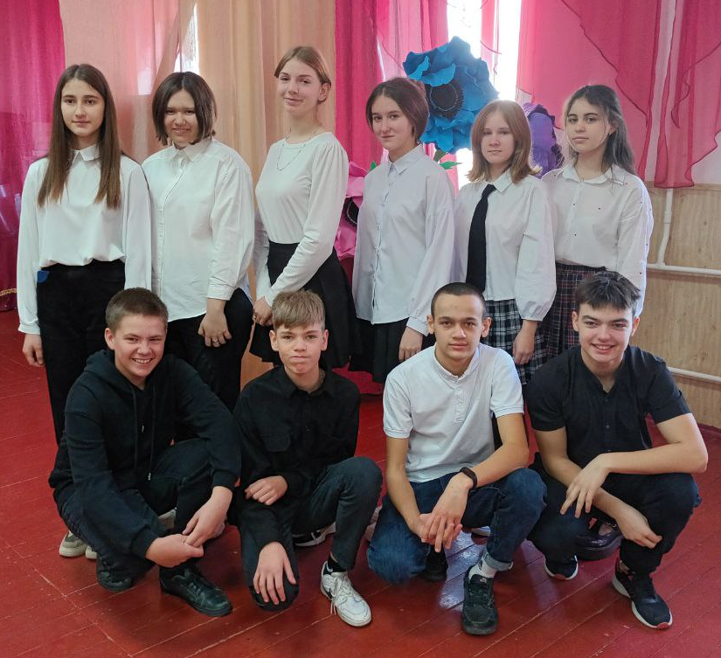
Наша команда «г.Доброград»

Slide 7
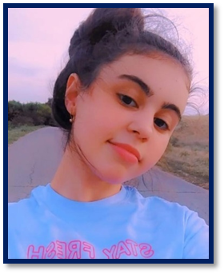
Баташова Екатерина комитет чистоты и порядка
Валялкина Ангелина
Мэр г. Доброград
Шарецкий Сергей заместитель мэра
Веретенникова Виктория комитет печати
Гунькин Назар комитет шефской помощи
Попова Дарья
комитета образования
Шарецкая Анастасия
комитет досуга и культуры
Косоротов Ярослав комитет спорта

Slide 8
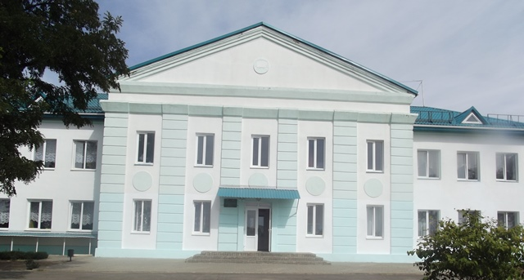
МБОУ «Стычновская СОШ»

Slide 9
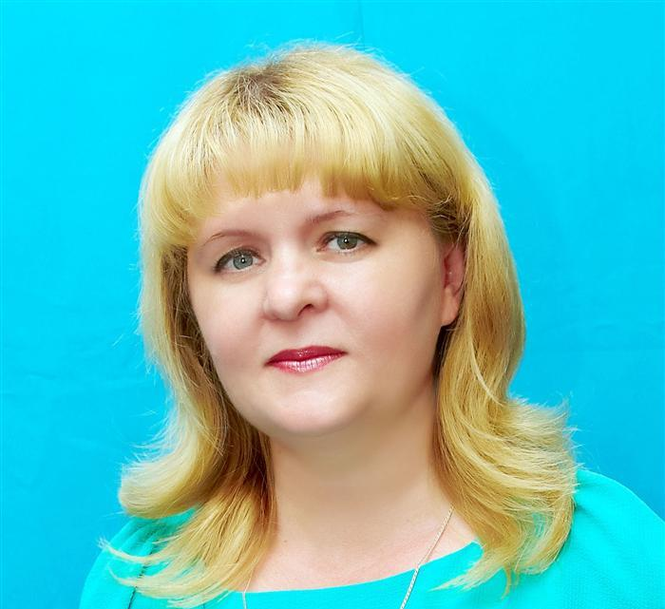
г. «Доброград»– это детское молодёжное объединение девствующая в МБОУ «Стычновская СОШ» с 2000 года.
Основателем ДМО г.Доброград была Самсонова Ирина Юрьевна
Самсонова Ирина Юрьевна

Slide 10
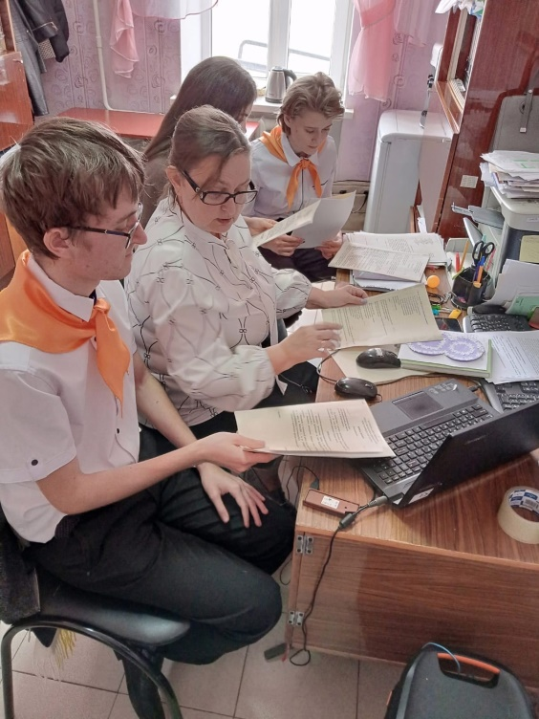
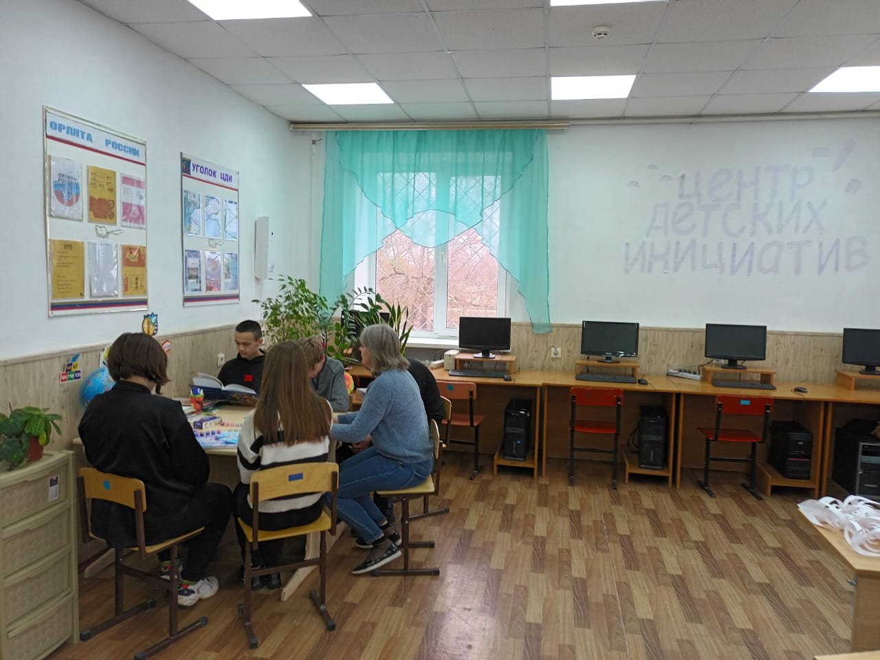
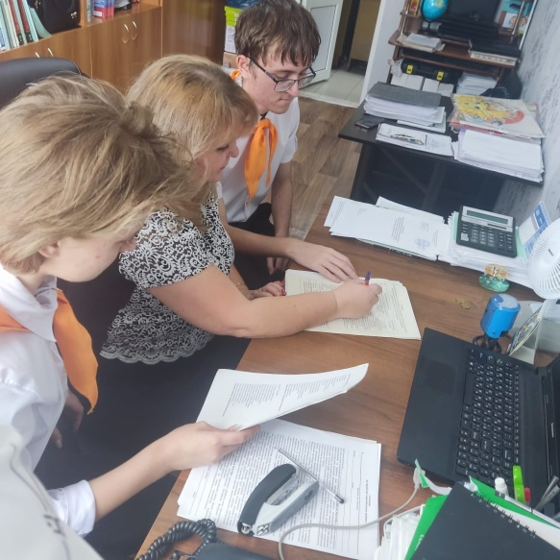
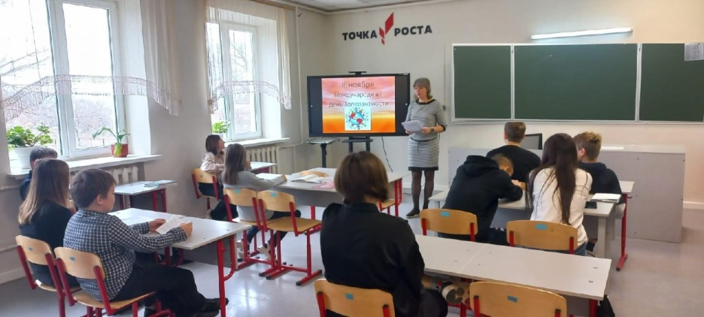
Наша школа - это содружество детей и взрослых. Это радость совместного творческого созидания.

Slide 11
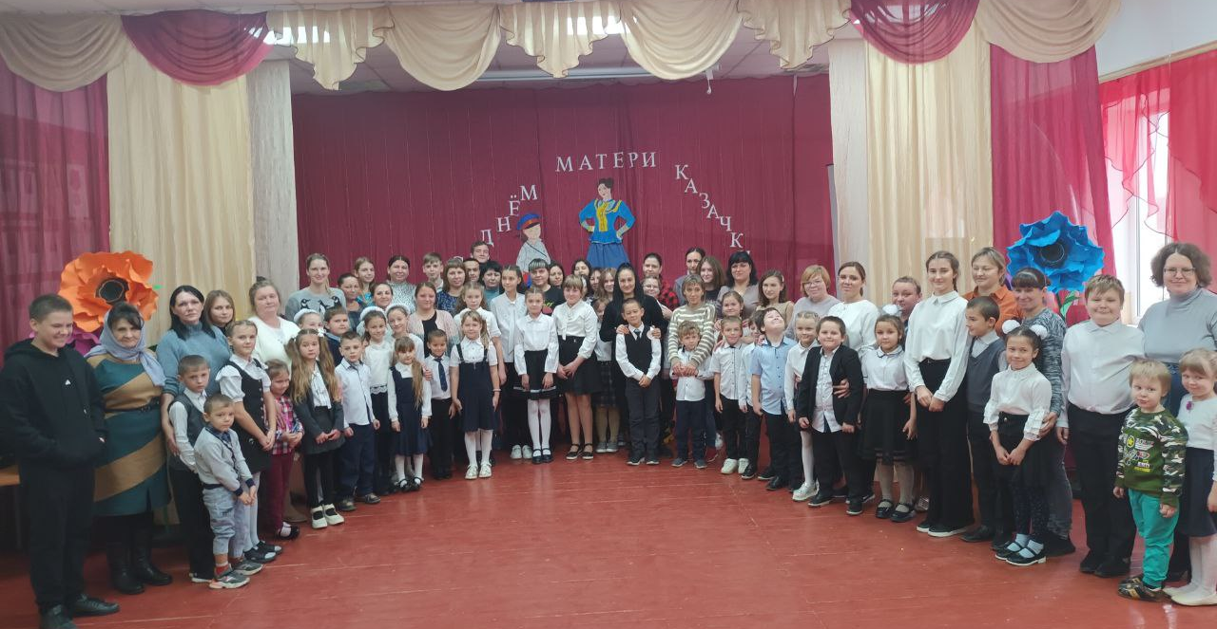
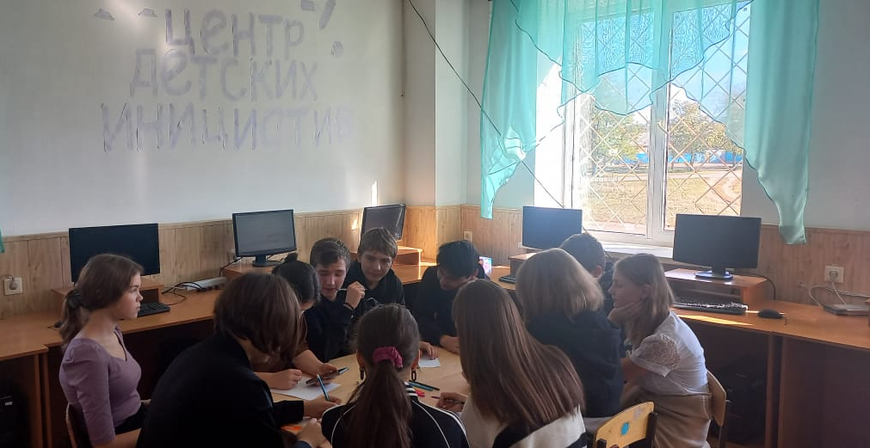
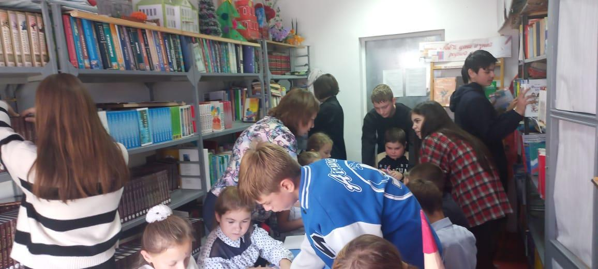
Мы все вместе, мы - друзья.
Мы все – единая семья.

Slide 12
Направления работы ДМО г.Доброград
«Как прекрасен этот мир»
«И делу время и потехе час»
«Слушай своё сердце»
«Память поколений»
«В ногу со спортом»
«Зелёный патруль»
«Взгляд в будущее»

Slide 13
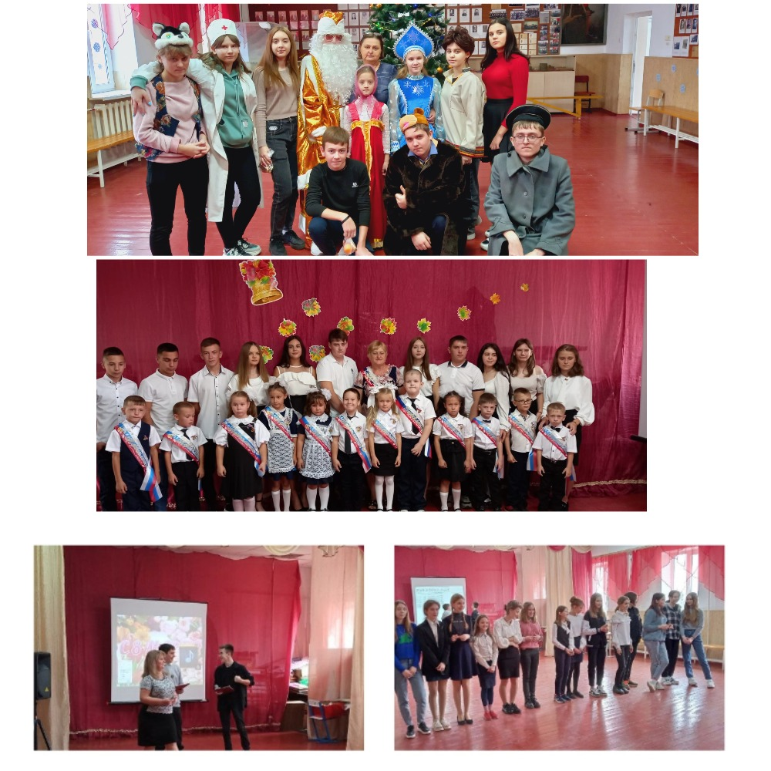
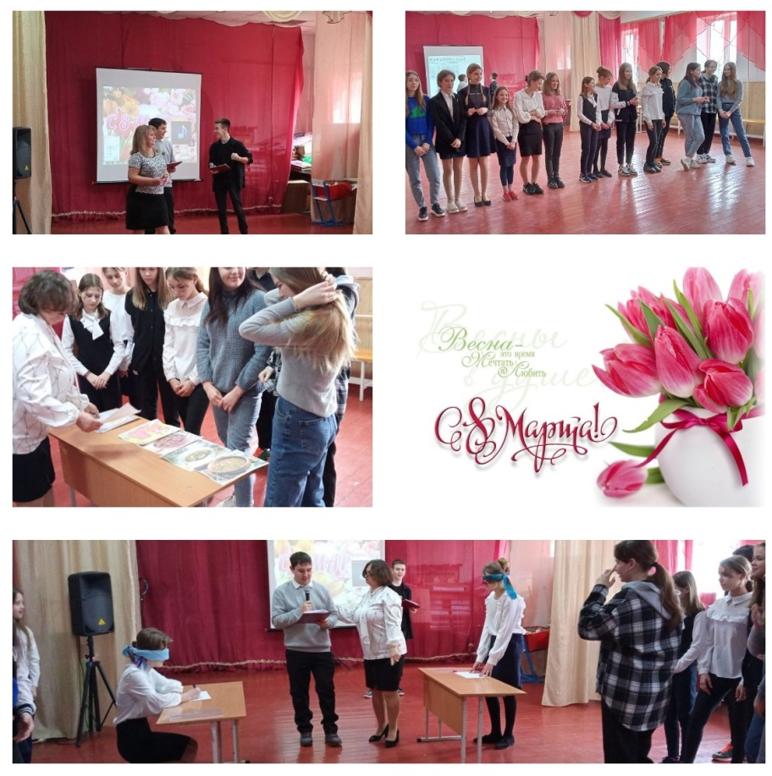
Наши дела
Конкурсы, праздники

Slide 14
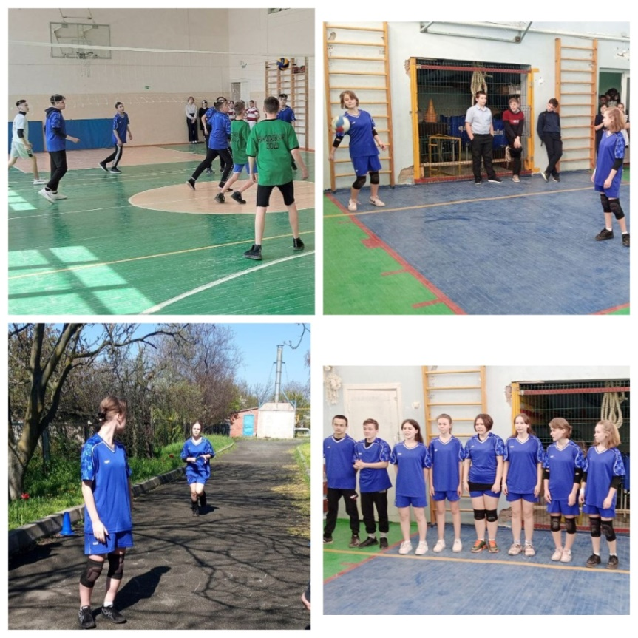
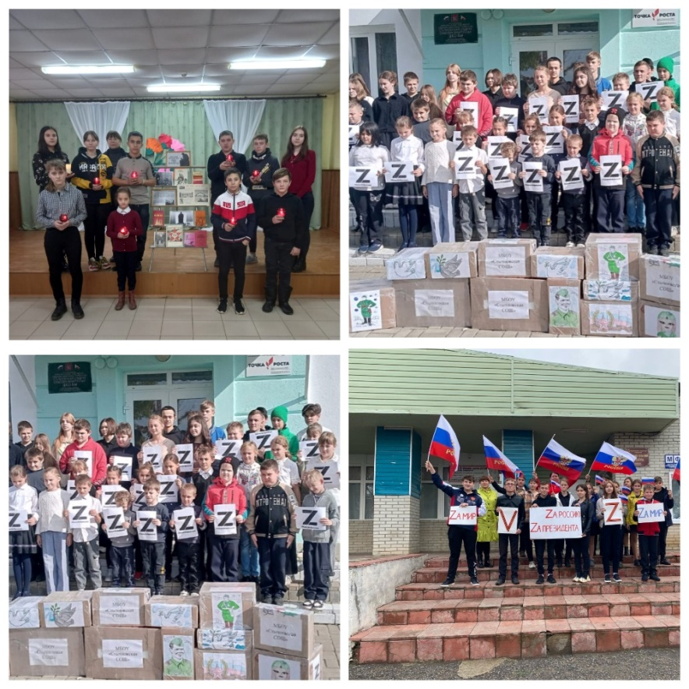
Наши дела
Соревнования и состязания
Акции и операции

Slide 15
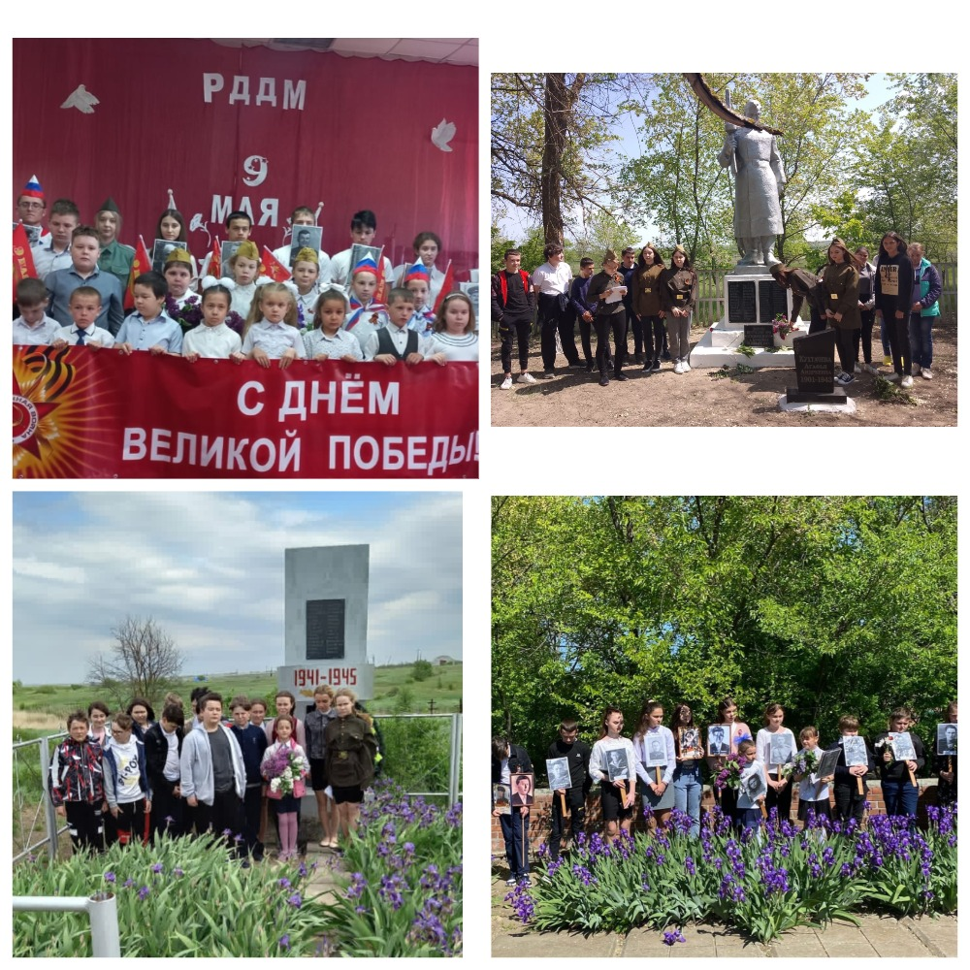
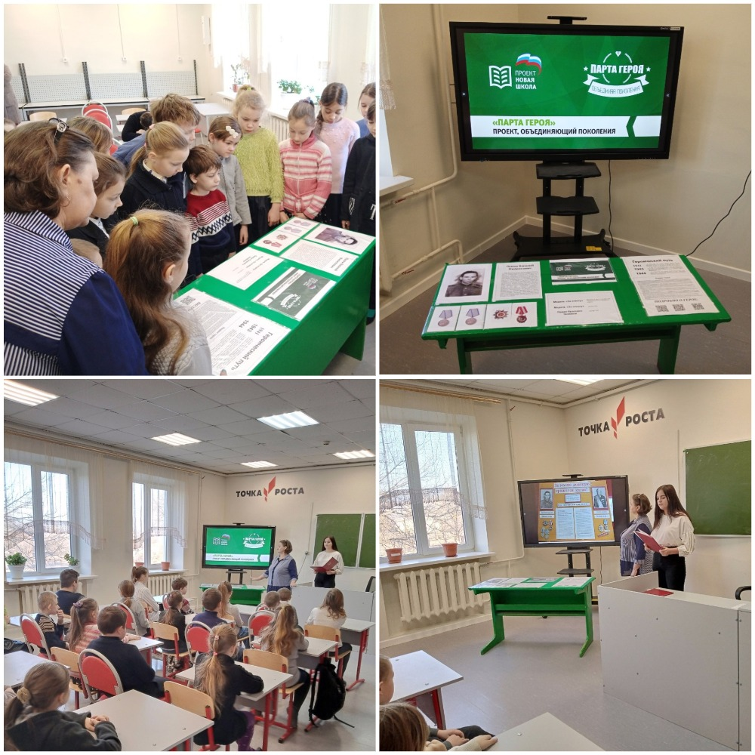
Наши дела
Бессмертный полк
Парта героя

Slide 16
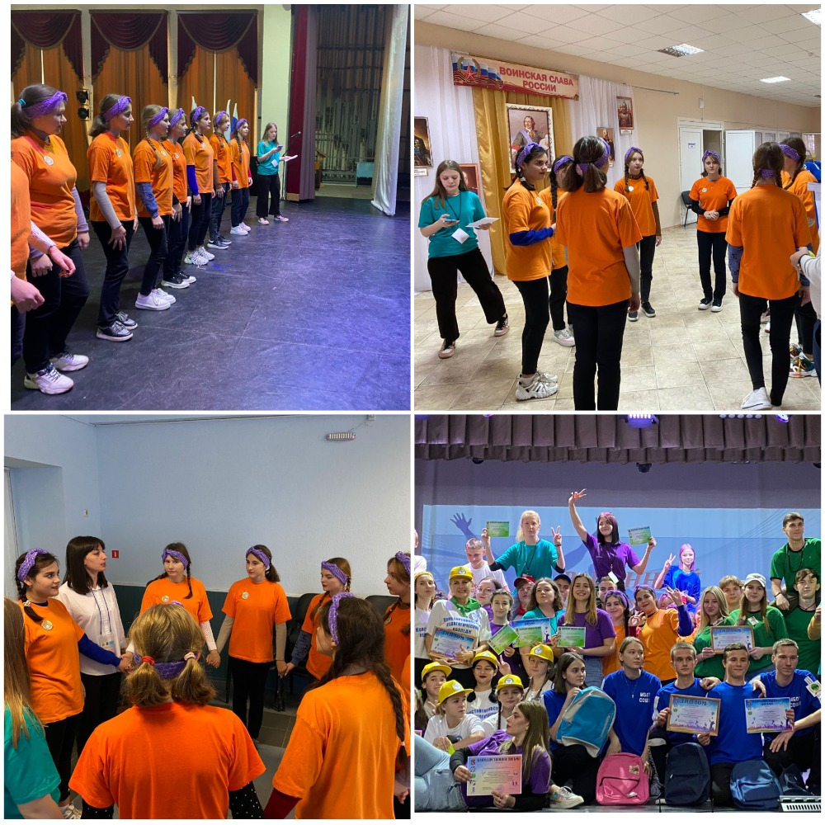
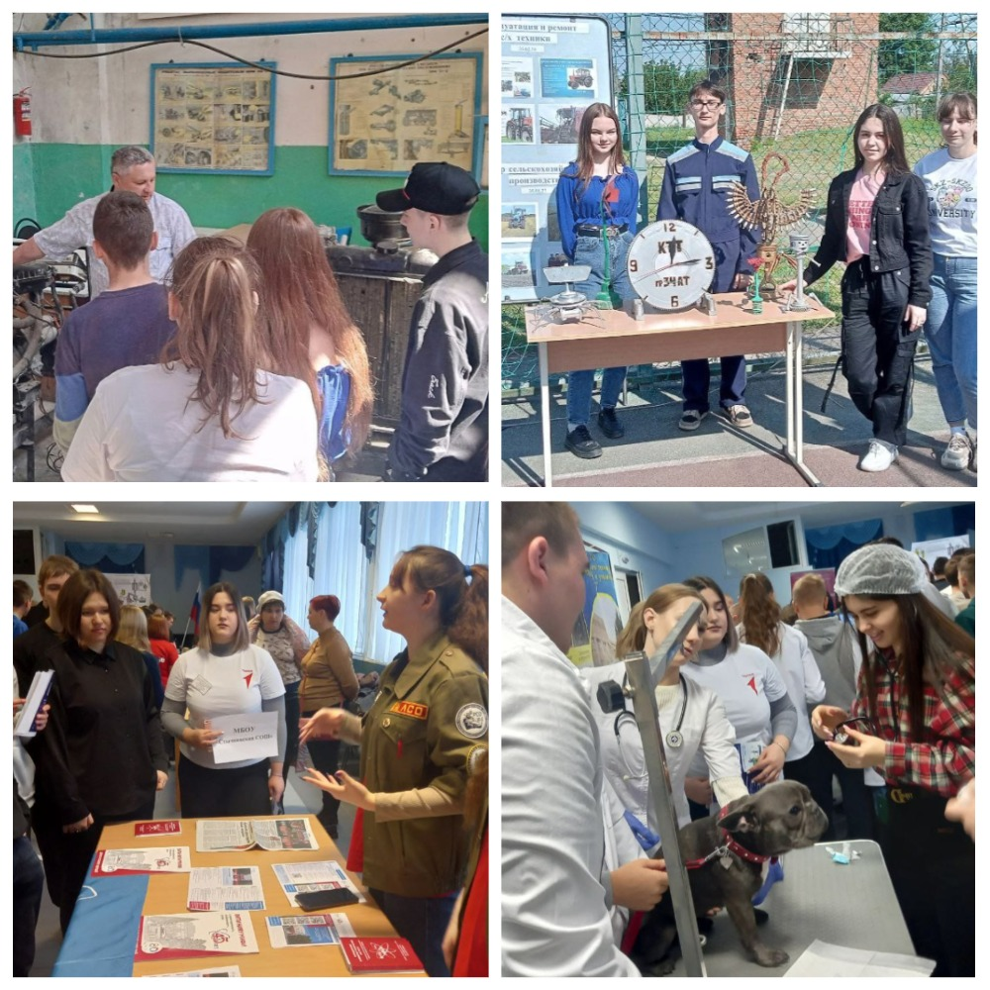
Наши дела
У - лица моего здоровья
Профориентация

Slide 18
Россия начинается с пристрастья.
К труду, к терпенью, к доброте.
Вот в чём её звезда. Она прекрасна!
Она горит и светит в темноте.
Отсюда все дела её большие,
Её неповторимая судьба.
И если ты пристрастен с ней, - Россия
Не с гор берёт начало, а с тебя!

Slide 19
Спасибо за внимание

